Slide 1
МКОУ «Канашская средняя общеобразовательная школа» Дошкольное отделение.
«Концепция модернизации российского образования подчеркивает исключительную роль семьи в решении задач воспитания. Их решение возможно только при объединении усилий семьи и других социальных институтов. Образовательные учреждения по-прежнему остаются одним из важнейших социальных институтов, обеспечивающих воспитательный процесс и реальное взаимодействие ребенка, родителей и социума.»
/из письма МО РФ/

Slide 2
Организация работы с родителями в современном ДОУ ( из опыта работы)
Ц
Е
Л
Ь
Укрепление и развитие тесной связи детского сада и семьи для обеспечения благоприятных условий жизни и воспитания ребенка, формирования основ полноценной, гармоничной личности.

Slide 3
ПРИНЦИПЫ
Единый подход педагогов и родителей к процессу воспитания ребёнка;
Взаимное доверие во взаимоотношениях педагогов и родителей;
Дифференцированный подход к каждой семье;
Уважение и доброжелательность друг к другу;
Открытость дошкольного учреждения для родителей;
Равноправие и равноответственность родителей и педагогов ДОУ.

Slide 4
З
А
Д
А
Ч
И
- Знакомство родителей с теоретическими основами психологии и педагогики, систематизация знаний о закономерностях в развитии ребенка.
- Изучение семьи с целью выяснения ее возможностей по воспитанию своих детей и детей детского сада;
- Оказание помощи в развитии в разнообразных умений, важных во взаимодействии с детьми, помощь в развитии самого ребенка.
- Прогнозирование детско-родительских отношений, влияющих на социализацию ребенка

Slide 5
Формы взаимодействия:
- посещение семей воспитанников на дому;
- общие и групповые родительские собрания;
- консультации;
- занятия с участием родителей;
- выставки детских работ, изготовленных вместе с родителями;
- совместные экскурсии;
- Дни Добрых дел;
- Дни открытых дверей;
- участие родителей в подготовке и проведении праздников, досугов;
- оформление фотомонтажей;
- совместное создание предметно – развивающей среды;
- утренние приветствия;
- работа с родительским комитетом;
- беседы с детьми и родителями;
- тренинги;
- семинары – практикумы;
- круглые столы;
- проекты совместной деятельности;
Газета «Берегиня»
- организация родительского клуба «Молодая семья»

Slide 6
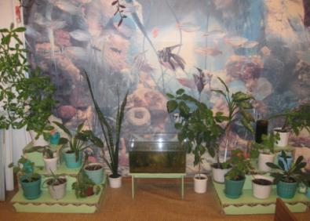
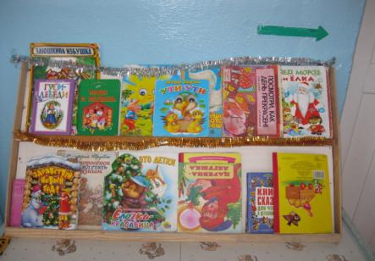
Акция «Просто так»

Slide 7
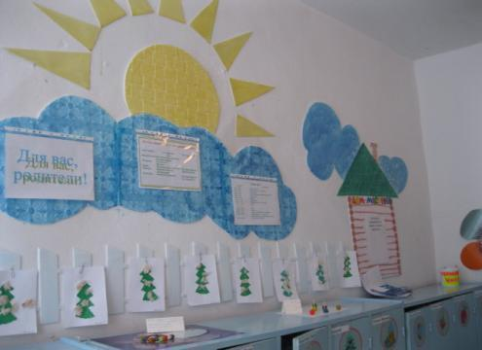
Приемная для родителей

Slide 8
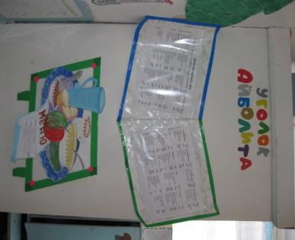
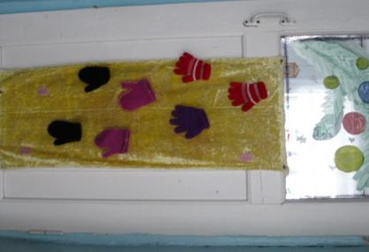
Приемная для родителей

Slide 9
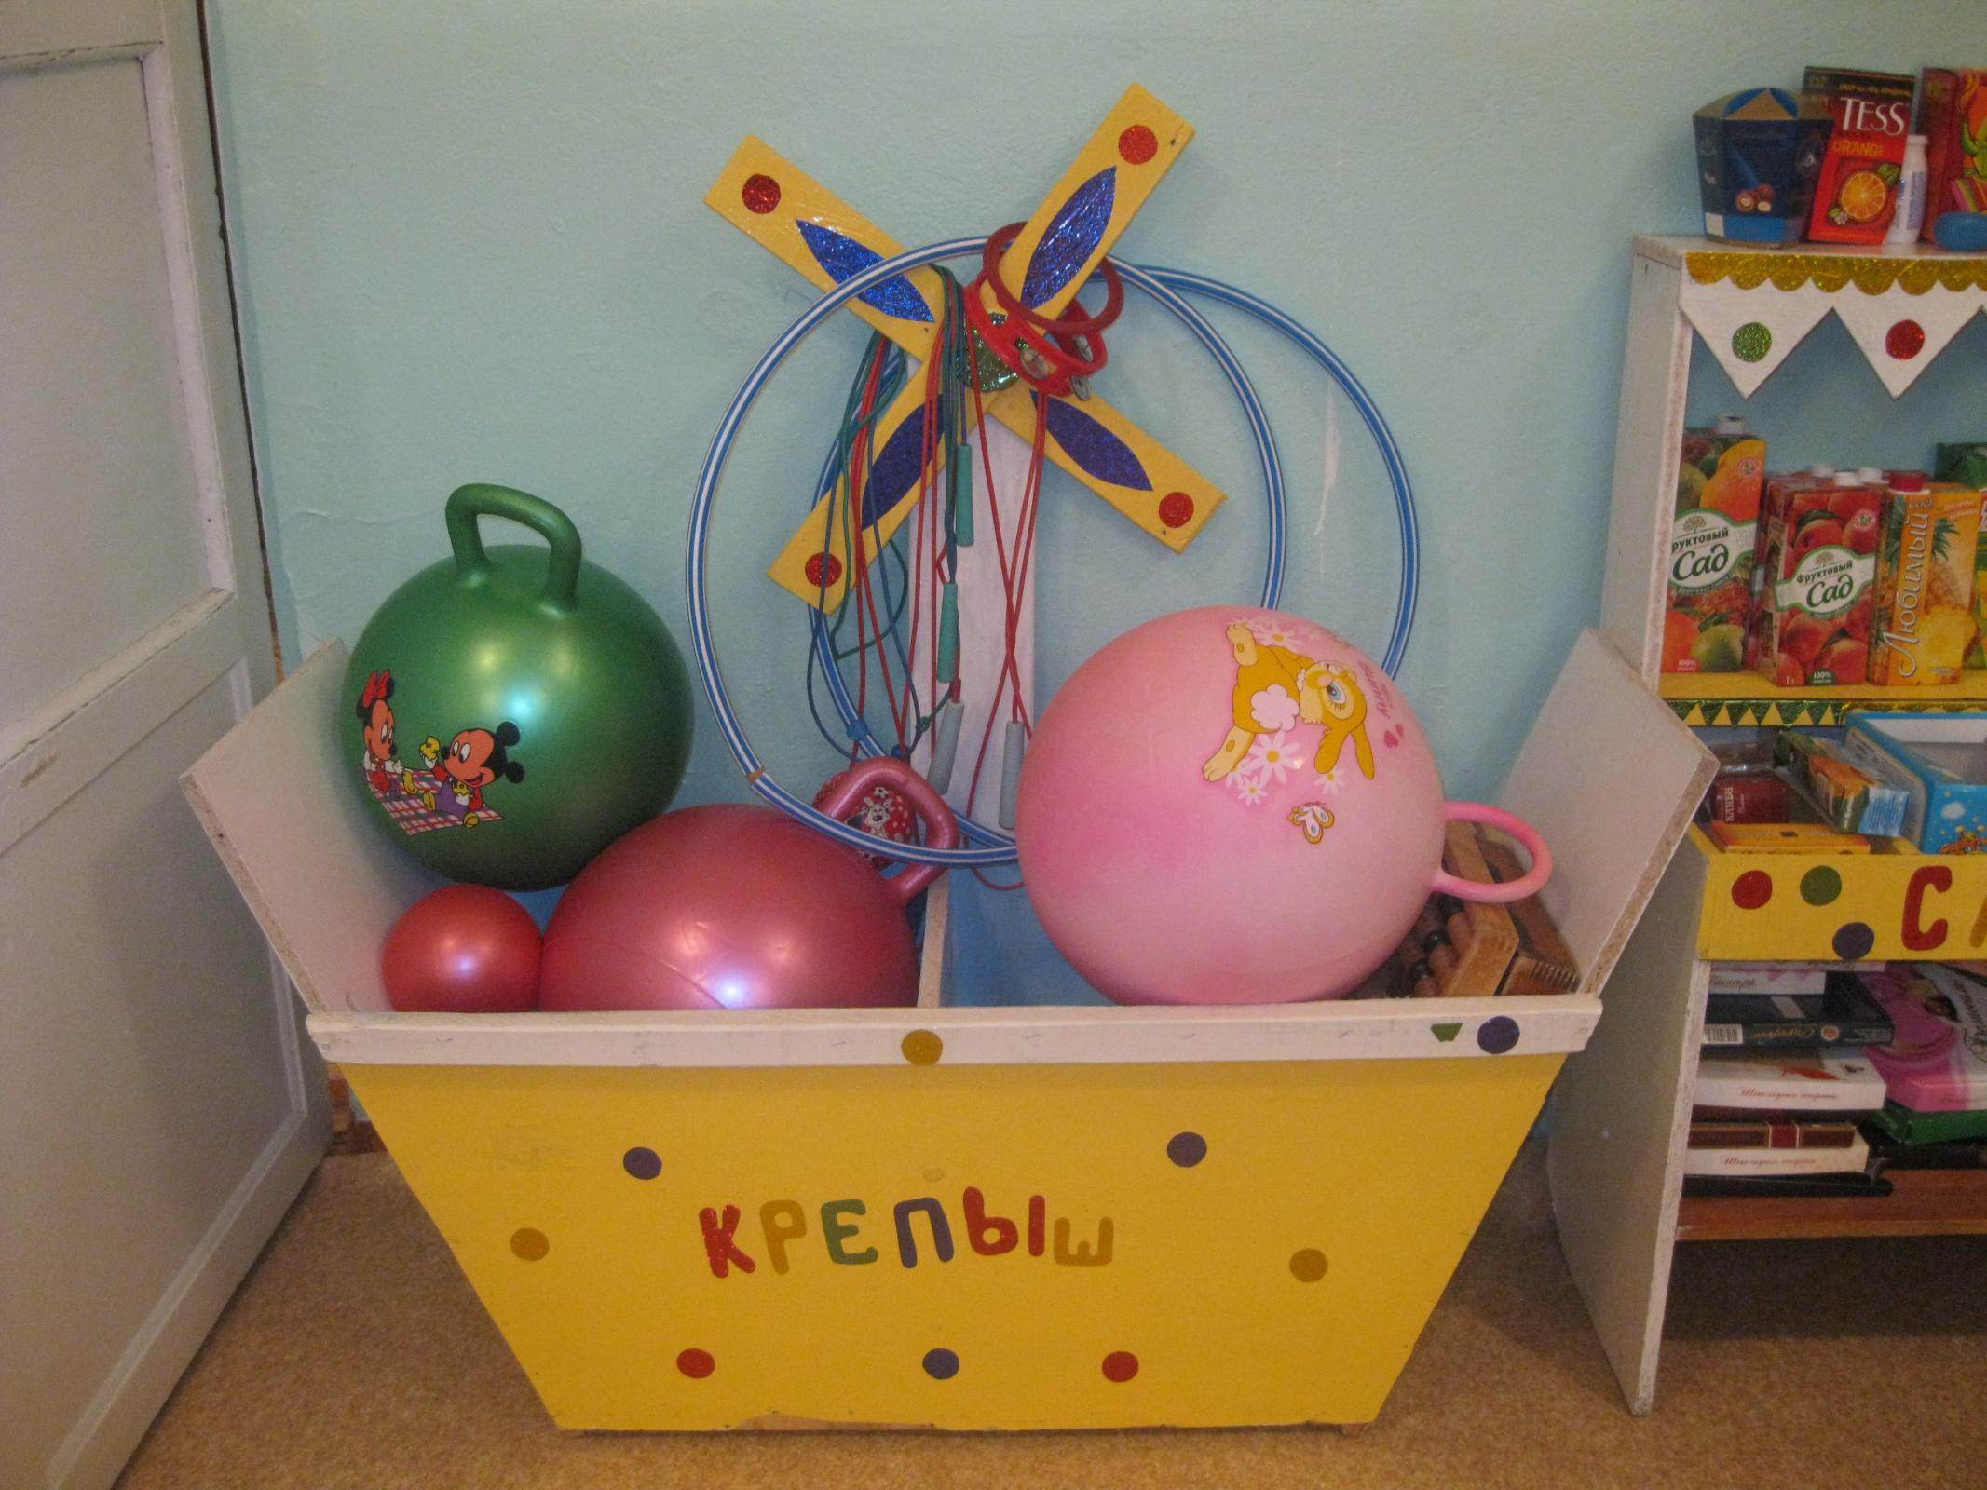
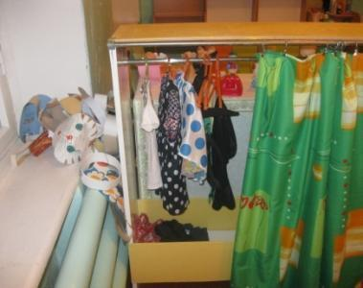
День Добрых дел

Slide 10
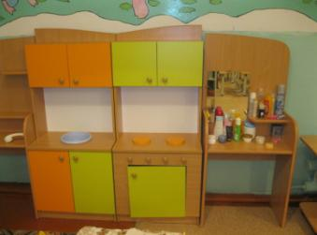
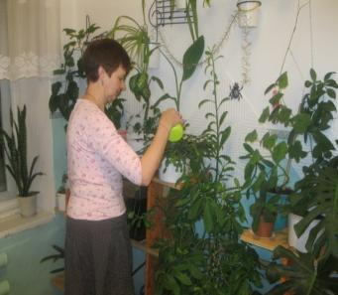
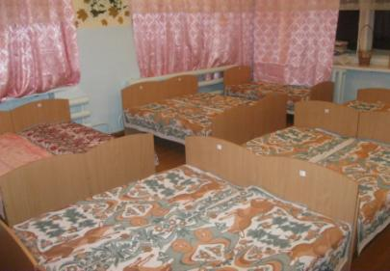
Открытие дошкольной группы «Солнышко»

Slide 11
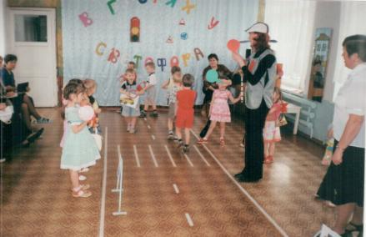
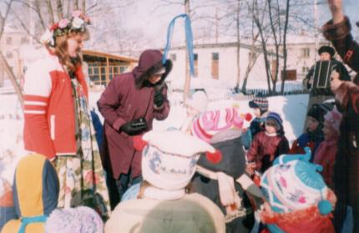
Праздники и развлечения

Slide 12
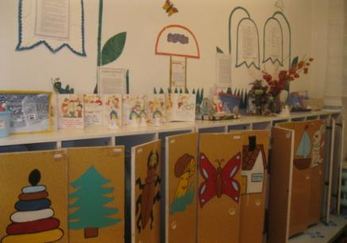
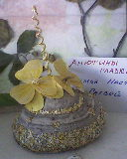
Выставки и фотостенды

Slide 13
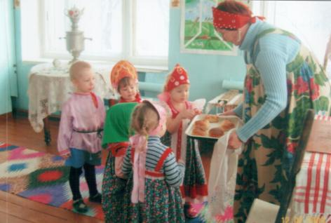
Проект «Горница»

Slide 14
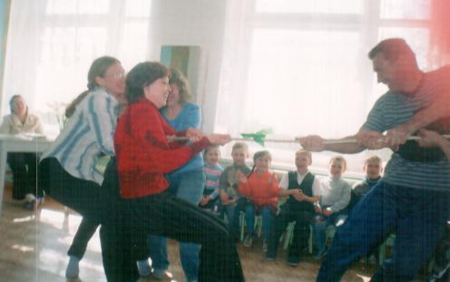
Родительские собрания

Slide 15
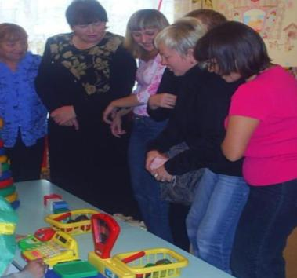
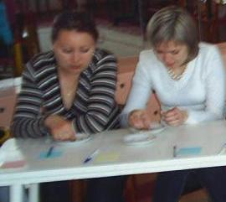
Клуб «Молодая семья»

Slide 16
Газета «Берегиня»

Slide 17
СПАСИБО ЗА ВНИМАНИЕ!

